Slide 1
Первая помощь в походе при ожогах и обморожениях

Slide 2
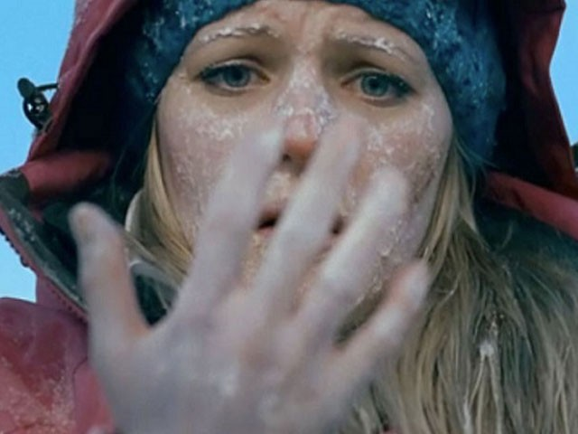
Обморожение
- это повреждение тканей организма под воздействием низких температур
Также способствуют обморожению и замерзанию:
повышенная влажность и сильный ветер;
при сосудистых болезнях, курении и употреблении спиртосодержащих напитков;
несоответствии одежды и обуви условиям окружающей среды.

Slide 3
Признаки обморожения
Кожа бледно – синюшная
Отсутствие чувствительности в пораженной области
При более глубоком повреждении через 12-24 часа возможно появление пузырей
Если страдают конечности, нарушаются их функции

Slide 4
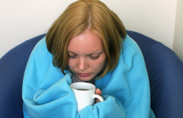
Первая помощь при обморожениях
Доставить пострадавшего в теплое помещение
Снять промерзшие вещи: куртку, варежки, брюки, носки, обувь
Наложить термоизолирующую повязку
Напоить теплым чаем

Slide 5
4 степени обморожения
1 степень. Наблюдаются обратимые изменения кровообращения, пораженные ткани краснеют, значительно снижается чувствительность, возникает первичный отек.
2 степень. Характеризуется полным отмиранием наружных кожных покровов. Наблюдается багрово – синяя окраска, пораженные ткани быстро отекают. Возможно образование пузырей с белой жидкостью внутри.
3 степень. Характеризуется полным омертвением слоев тканей находящихся в зоне поражения на разную глубину. Пузыри наполнены темно – красной или бурой жидкостью.
4 степень. Поражаются все мягкие ткани, возможно поражение суставов и костей.

Slide 6
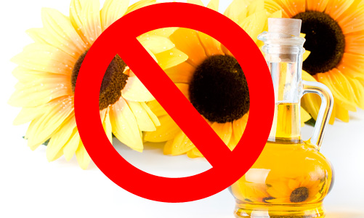
При обморожениях нельзя!
Растирать снегом нечувствительные участки тела
Прикладывать грелки
Использовать горячие ванны
Смазывать мазями, жирами

Slide 8
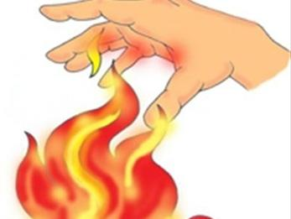
Ожоги
- это термотравма, вызванная воздействием высокой температуры
Неправильные действия туристов и условия проведения путешествия часто вызывают различные опасные ситуации, в которых они получают травмы

Slide 9
Ожоги в походах бывают солнечные и термические
Термический ожог – это ожог, который появляется вследствие воздействия на тело, пламени, прямого контакта кожи с предметами или жидкостями, нагретые до высоких температур
Причины термических ожогов
Опасное поведение во время растопки и поддержания огня, неумение пользоваться туристским приспособлением, опрокидывание на себя посуды с горячей пищей и ошпаривание кипятком или паром

Slide 10
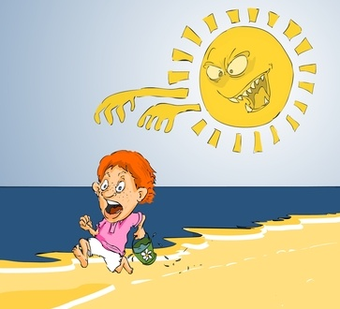
Причиной солнечного ожога является длительное пребывание на солнце
Признаки солнечных ожогов:
Покрасневшая, горячая на ощупь кожа
Болезненные ощущения в «сгоревших» местах, небольшой отек
Повышенная температура
Легкий озноб

Slide 11
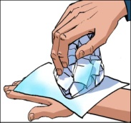
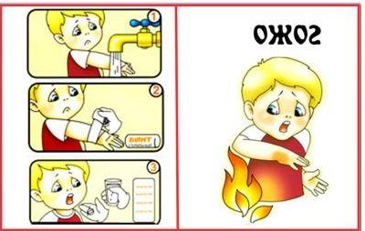
Первая помощь при ожогах
Охладить место ожога 10-15 минут под проточной холодной водой
Накрыть сухой чистой тканью
Поверх ткани приложить холод (пузырь со льдом, пакет с холодной водой или снегом)
Снять все вещи с обожженного участка тела
Для обезболивания дать таблетку аспирина (ацетилсалициловая кислота)
Обеспечить питьем

Slide 12
При ожогах недопустимо!
Смазывать поврежденные участки любым маслом, кремом, мазью т.п.
Вскрывать ожоговые пузыри
Отрывать прилипшую к коже одежду
Заклеивать пораженный участок пластырем
Укрывать место ожога ватой

Slide 13
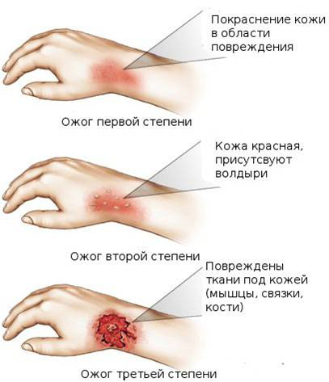

Slide 14
Профилактика термических ожогов
Для предупреждения травм, связанных с
ожогами, необходимо соблюдать следующие правила:
- очередные у костра должны быть одеты в длинные
брюки, обувь и рукавицы, иметь рогульки для костра;
- перекладина и трос для подвешивания ведер должны
быть надежными;
- сосуды с готовой горячей пищей следует ставить только
в то место, где они не будут мешать людям ходить и те не
наступят на них;
- зимой посуду с горячей пищей не рекомендуется
ставить в снег, так как во время его таяния посуда может
опрокинуться;
- у костра необходимо пользоваться длинными черпаками;
- следует избегать искрящихся дров, которые во время
горения "стреляют";
- не допускать игр и развлечений с огнем.

Slide 15
Профилактика солнечных ожогов
Загорать нужно постепенно, по 15-20 минут в день, желательно не под прямым солнцем. Максимальное пребывание на солнце не должно превышать 1,5 часа даже при хорошей переносимости.
Перед тем, как приступить к приему солнечных ванн, на все открытые участки тела следует нанести защитное средство с максимальной степенью протекции.
На голове должен быть головной убор, это правило обязательно как для взрослых, так и для детей.
Самое благоприятное время для загара - до 11 часов дня и после 16.00.
Нельзя загорать людям, недавно принимавшим антибактериальные препараты, антибиотики.
В жаркую погоду нужно максимально защищать тело и лицо от солнца – носить закрытую легкую одежду из хлопка свободного покроя.

